Slide 1

Capítol 6:
Xarxes Sense fil i Mòbils
Respecte l’ús d’aquestes diapositives:
Hem fet aquestes diapositives lliurement disponibles per a tothom (facultats, estudiants, lectors). Les hem fet amb format Powerpunt que permet afegir, modificar i eliminar diapositives (incloent aquesta també) i adaptar el contingut a la pròpia necessitat. Representen un esforç molt gran per part nostra. A canvi del seu ús, solament et demanem el següent:
Si utilitzes aquestes diapositives (per exemple a una classe) sense pràcticament modificar-les, fés menció a la font (després de tot, encoratgem la gent a utilitzar el nostre llibre!)
Si fas un post d’alguna d’aquestes diapositives sense pràcticament modificar-les en un lloc web, fés menció que són adaptades de (o potser idèntiques a) les nostres diapositives, i informa del nostre copyright sobre aquest material.
Gràcies, i a gaudir! JFK/KWR
All material copyright 1996-2010
J.F Kurose and K.W. Ross, All Rights Reserved
Computer networking: A Top Down Approach
5th edition.
Jim Kurose, Keith Ross
Addison-Wesley, April 2009.
Xarxes Sense fil i mòbils
6-<number>

Slide 2
Xarxes Sense fil i Mòbils
Consideracions:
El nombre d’abonats a telèfons sense fil (mòbils) supera actualment al nombre de línies fixes!
El nombre de dispositius sense fil connectats a Internet superarà aviat al nombre de dispositius de cable.
  Portàtils i telèfons Internet permeten l’accès sense cables a Internet en qualsevol moment
Dos reptes importants (però diferents)
  sense fil: comunicació mitjançant un enllaç sense fil
  mobilitat: l’usuari va canviant el seu punt de connexió a la xarxa
Xarxes Sense fil i mòbils
6-<number>

Slide 3
Índex
6.1 Introducció
Sense fil
6.2 Enllaços sense fil, característiques
  CDMA
6.3 LANs sense fil segons IEEE 802.11 (“Wi-Fi”)
6.4 Accès mòbil a Internet
  arquitectura
  estàndards (p.e., GSM)
Mobilitat
6.5 Principis: adreçament i encaminament dels usuaris de mòbil
6.6 IP mòbil
6.7 Gestió de la mobilitat en xarxes de mòbils
6.8 Mobilitat i protocols de capes altes
6.9 Resum
Xarxes Sense fil i mòbils
6-<number>

Slide 4


Elements d’una xarxa sense fil
hosts sense fil
portàtils, PDA, telèfons IP
executen aplicacions
poden ser fixos o mòbils
  sense fil no sempre significa mobilitat
infrastructura
de xarxa
Xarxes Sense fil i mòbils
6-<number>

Slide 5
Elements d’una xarxa sense fil
estació base
típicament connectada a una xarxa cablejada
responsable de la retransmissió dels paquets lliurats entre la xarxa cablejada i els hosts sense fil de la seua “àrea”
  p.e., torres de mòbils, punts d’accès 802.11
infrastructura
de xarxa
Xarxes Sense fil i mòbils
6-<number>

Slide 6
Elements d’una xarxa sense fil
enllaç sense fil
típicament utilitzat per a connectar mòbils a l’estació base
també utilitzat com a enllaç dorsal
protocol d’accès múltiple coordina l’accès a l’enllaç
diverses taxes de dades, distàncies de transmissió
infrastructura
de xarxa
Xarxes Sense fil i mòbils
6-<number>

Slide 7
Característiques d’alguns estàndards de xarxes sense fil
200
802.11n
54
802.11a,g
802.11a,g punt-a-punt
dades
5-11
802.11b
802.16 (WiMAX)
4
UMTS/WCDMA-HSPDA, CDMA2000-1xEVDO
3G mòbil
millorat
Taxa de dades (Mbps)
1
802.15
.384
UMTS/WCDMA, CDMA2000
3G
.056
IS-95, CDMA, GSM
2G
Interior
10-30 m
Exterior
50-200 m
Exterior
Mitja distància
200 m – 4 Km
Exterior
Llarga distància
5–20 Km
Xarxes Sense fil i mòbils
6-<number>

Slide 8
Elements d’una xarxa sense fil
mode infrastructura
les estacions base connecten els mòbils a la xarxa cablejada
cap intervenció: els mòbils canvien de lloc i estació base fent una nova connexió a la xarxa cablejada
infrastructura
de xarxa
Xarxes Sense fil i mòbils
6-<number>

Slide 9
Elements d’una xarxa sense fil
mode ad hoc
sense estacions base
els nodes solament poden transmetre a altres nodes dins el seu àrea de cobertura
els nodes s’organitzen entre ells en una xarxa i s’enruten entre ells
Xarxes Sense fil i mòbils
6-<number>

Slide 10
Taxonomia de les xarxes sense fil
salt únic
salts múltiples
el host es connecta a
l’estació base (WiFi,
WiMAX, mòbil)
que es connecta a
Internet
els hosts poden necessitar
la retransmissió a travès
de diversos nodes sense
fil per a connectar-se a
Internet: mesh net
amb
infrastructura
(p.e., punts
d’accès)
sense estacions base ni
connexió a Internet.
Poden necessitar la
retransmissió per assolir
un determinat node sense
fil MANET, VANET
sense
infrastructura
sense estacions base ni
connexió a Internet
(Bluetooth,
xarxes ad hoc)
Xarxes Sense fil i mòbils
6-<number>

Slide 11
Característiques de l’enllaç sense fil (1)
Certes diferències amb l’enllaç cablejat ….
  Reducció del nivell del senyal: el senyal de ràdio s’atenua mentre es va propagant per l’espai (pèrdua per la distància)
  Interferències d’altres fonts: les freqüències estandarditzades de les xarxes sense fil (p.e., 2.4 GHz) són compartides per altres dispositius (p.e., telèfon); poden patir interferències d’altres elements (motors)
  Propagació multiruta: el senyal de ràdio es reflecteix sobre els objectes, arribant a destinació a temps lleugerament diferents
…. fan que la comunicació amb l’enllaç sense fil (fins i tot punt a punt) siga molt més “difícil”
Xarxes Sense fil i mòbils
6-<number>

Slide 12
Característiques de l’enllaç sense fil (2)
SNR: relació senyal-soroll
  gran SNR – fàcil de separar el senyal del soroll
SNR contra BER
  A partir de la capa física: increment de nivell -> increment d’SNR -> reducció del BER
  A partir de l’SNR: escollir la capa física segons el BER requerit, aconseguint el màxim nivell
    SNR pot canviar amb la mobilitat: adaptació dinàmica de la capa física (tècniques i nivells de modulació)
10⁻¹
10⁻²
10⁻³
BER
10⁻⁴
10⁻⁵
10⁻⁶
10⁻⁷
10
20
30
40
SNR(dB)
QAM256 (8 Mbps)
QAM16 (4 Mbps)
BPSK (1 Mbps)
Xarxes Sense fil i mòbils
6-<number>

Slide 13
Característiques de les xarxes sense fil
Múltiples emissors i receptors sense fil poden crear problemes addicionals (més enllà de l’accès múltiple):
A
B
C
C
Nivell del
senyal A
Nivell del
senyal C
B
A
Problema del terminal ocult
B, A s’escolten entre ells
B, C s’escolten entre ells
A, C no s’escolten entre ells
A, C ignoren la seua interferència en B
espai
Atenuació de senyal:
B, A s’escolten entre ells
B, C s’escolten entre ells
A, C no s’escolten entre ells interferint en B
Xarxes Sense fil i mòbils
6-<number>

Slide 14
Accès múltiple per codi (CDMA)
utilitzat en diversos canals estàndards d’emissió sense fil (mòbils, satel.lit, etc)
cada usuari té un “codi” únic assignat; i.e., codi set partitioning
tots els usuaris comparteixen la mateixa freqüència, però cadascú d’ells té la seua pròpia seqüència de “chipping” (i.e., codi) per a codificar dades
senyal codificat = (dades originals) X (seqüència de chipping)
decodificació: producte calculat del senyal codificat i la seqüència de chipping
permet a múltiples usuaris “coexistir” i transmetre de manera simultània amb les mínimes interferències (si els codis són “ortogonals”)
Xarxes Sense fil i mòbils
6-<number>

Slide 15
Codificació/Decodificació CDMA
canal d’eixida Z_{i,m}
Z_{i,m}= d_{i}.c_{m}
bits de
dades
d₀ = 1
1
1
1
1
1
d₁ = -1
1
1
1
-
-
-
-
1
-
-
-
1
-
1
1
1
1
1
emissor
1
1
slot 1
canal
d’eixida
slot 0
canal
d’eixida
1
1
1
1
1
codi
1
1
-
-
-
1
-
1
1
1
-
-
-
1
-
1
1
1
slot 1
slot 0
M
D_{i} = Σ Z_{i,m}.c_{m}
m=1
M
entrada
rebuda
1
1
1
1
1
1
1
1
d₀ = 1
-
-
-
-
1
-
-
-
1
-
1
1
1
1
1
1
d₁ = -1
1
slot 1
canal
d’eixida
slot 0
canal
d’eixida
1
1
1
1
1
codi
1
1
-
-
-
1
-
1
1
1
-
-
-
1
-
1
1
1
receptor
slot 1
slot 0
Xarxes Sense fil i mòbils
6-<number>

Slide 16

CDMA: interferència entre 2 emissors
Xarxes Sense fil i mòbils
6-<number>

Slide 17
Índex
6.1 Introducció
Sense fil
6.2 Enllaços sense fil, característiques
  CDMA
6.3 LANs sense fil segons IEEE 802.11 (“Wi-Fi”)
6.4 Accès mòbil a Internet
  arquitectura
  estàndards (p.e., GSM)
Mobilitat
6.5 Principis: adreçament i encaminament dels usuaris de mòbil
6.6 IP mòbil
6.7 Gestió de la mobilitat en xarxes de mòbils
6.8 Mobilitat i protocols de capes altes
6.9 Resum
Xarxes Sense fil i mòbils
6-<number>

Slide 18
LANs sense fil segons IEEE 802.11
802.11b
  Entre 2.4-5 GHz (espectre no llicenciat)
  Fins a 11 Mbps
  Espectre estès de seqüència directa (DSSS) sobre la capa física
    Tots els hosts fan ús del mateix codi de chipping
802.11a
  Entre 5-6 GHz
  Fins a 54 Mbps
802.11g
  Entre 2.4-5 GHz
  Fins a 54 Mbps
802.11n: antenes múltiples
  Entre 2.4-5 GHz
  Fins a 200 Mbps
Tots utilitzen CSMA/CA per a l’accès múltiple
Tots tenen versions d’estació base i ad-hoc
Xarxes Sense fil i mòbils
6-<number>

Slide 19
Arquitectura de les LANs 802.11
el host sense fil es comunica amb l’estació base
  estació base = punt d’accès (PA)
Conjunt de serveis bàsics (BSS) (conegut com “cel.la”), en mode infrastructura conté:
  hosts sense fil
  punt d’accès: estació base
  mode ad hoc: solament hosts
Internet
hub, switch
o router
PA
BSS 1
PA
BSS 2
Xarxes Sense fil i mòbils
6-<number>

Slide 20
Associació de canals en 802.11
802.11b: l’espectre (2.4 GHz - 2.485 GHz) es divideix en 11 canals a freqüències diferents
  L’administrador del punt d’accès escull la seua freqüència d’emissió
  Perill d’interferències: el canal pot ser el mateix que haja escollit un punt d’accès veí!
host: s’ha d’associar amb un punt d’accès
  Escaneja canals escoltant les trames balisa que contenen el nom del punt d’accès (SSID) i l’adreça de la MAC
  Escull el punt d’accès amb el que s’associa
  Pot fer-se l’autenticació [Capítol 8]
  Generalment executarà DHCP per a obtenir la seua adreça IP dins la subxarxa
Xarxes Sense fil i mòbils
6-<number>

Slide 21
Escaneig passiu i actiu en 802.11
BBS 1
BBS 2
BBS 1
BBS 2
PA 1
PA 2
PA 1
1
PA 2
1
1
2
2
2
3
3
4
H1
H1
Escaneig Actiu:
Enviament per difussió de trames de petició del H1
Enviament de trames de resposta pels punts d’accès (PA1 i PA2)
Trama de petició d’associació enviada: del H1 al punt d’accès escollit (PA2)
Trama de resposta d’associació enviada: del punt d’accès escollit (PA2) al H1
Escaneig Passiu:
Trama balisa enviada pels punts d’accès (PA1 i PA2)
Trama de petició d’associació enviada: del H1 al punt d’accès escollit (PA2)
Trama de resposta d’associació enviada: del punt d’accès escollit (PA2) al H1
Xarxes Sense fil i mòbils
6-<number>

Slide 22
Accès múltiple en IEEE 802.11
Evitar col.lisions: 2 o més nodes transmetent a l’hora
802.11: CSMA – detectar-les abans de transmetre
  No col.lisionar amb la transmissió d’eixida d’un altre node
802.11: sense detecció de col.lisions!
  Dificultat per a rebre (detectar col.lisions) al transmetre a causa de la feblesa dels senyals rebuts (fàding)
  No es poden detectar totes les col.lisions: terminal ocult, fàding
  objectiu: evitar col.lisions: CSMA/C(ollision)A(voidance)
A
B
C
C
Nivell del
senyal A
Nivell del
senyal C
B
A
espai
Xarxes Sense fil i mòbils
6-<number>

Slide 23
Protocol de MAC en IEEE 802.11: CSMA/CA
Emissor 802.11
1 si es detecta lliure el canal per DIFS
  Transmetre la trama completa (cap CD)
2 si es detecta ocupat el canal
  Iniciar un temporitzat aleatori
  Transmetre a l’acabar el temporitzador
  Si no es rep l’ACK, incrementar el valor
  del temporitzat aleatori i repetir 2
Receptor 802.11
- Si la trama s’ha rebut OK
retornar l’ACK després de SIFS (és necessari l’ACK a causa del problema del terminal ocult)
emissor
receptor
DIFS
dades
SIFS
ACK
Xarxes Sense fil i mòbils
6-<number>

Slide 24
Evitant col.lisions (més)
idea: permetre l’emissor “reservar” canal més que l’accès aleatori de les trames de dades: així s’eviten col.lisions de trames grans de dades
L’emissor transmet primer petits paquets de sol.licitud d’enviament (RTS) al BS fent ús de CSMA
  Les RTSs poden col.lisionar entre elles (però són molt menudes)
BS difón “canal disponible” (CTS) en resposta a l’RTS
CTS és detectat per tots els nodes
  L’emissor pot ja transmetre les trames de dades
  Les altres estacions ajornen les seues transmissions
Evitarem completament les col.lisions de trames
de dades fent ús de petits paquets de reserva!
Xarxes Sense fil i mòbils
6-<number>

Slide 25
L’intercanvi RTS-CTS en Collision Avoidance
A
B
PA
RTS(B)
RTS(A)
col.lisió de RTSs
RTS(A)
CTS(A)
CTS(A)
DADES (A)
ajornament
temps
ACK(A)
ACK(A)
Xarxes Sense fil i mòbils
6-<number>

Slide 26
Direccionament de trames en 802.11
2
2
6
6
6
2
6
0 - 2312
4
Control
de trama
Duració
adreça
1
adreça
2
adreça
3
seq
control
adreça
4
missatge
CRC
adreça 4: sols s’utilitza en mode ad hoc
adreça 1: adreça MAC del host sense fil o punt d’accès que ha de rebre la trama
adreça 3: adreça MAC de la
interfície del router al què està connectat el punt d’accès
adreça 2: adreça MAC del
host sense fil o punt d’accès que transmet la trama
Xarxes Sense fil i mòbils
6-<number>

Slide 27
Direccionament de trames en 802.11
Internet
H1
R1
router
PA
R1 MAC addr H1 MAC addr
adreça dest.
adreça origen
trama 802.3
PA MAC addr H1 MAC addr R1 MAC addr
adreça 1
adreça 2
adreça 3
trama 802.11
Xarxes Sense fil i mòbils
6-<number>

Slide 28
Trames en 802.11 (més)
trama seq #
(per a RDT)
Duració del temps de
transmissió reservat (RTS/CTS)
2
2
6
6
6
2
6
0 - 2312
4
Control
de trama
Duració
adreça
1
adreça
2
adreça
3
seq
control
adreça
4
missatge
CRC
2
2
4
1
1
1
1
1
1
1
1
Versió del
protocol
Tipus
Subtipus
Al
PA
Del
PA
Més
frag
Retry
Power
mgt
Més
dades
WEP
Rsvt
Tipus de trama
(RTS, CTS, ACK, dades)
Xarxes Sense fil i mòbils
6-<number>

Slide 29
Mobilitat dins de la mateixa subxarxa en 802.11
H1 es mantè en la mateixa subxarxa IP: pot mantenir la mateixa adreça IP
switch: quin punt d’accès està associat amb H1?
  auto-aprenentatge (Cap. 5): quan el switch detecte la trama de H1 “recordarà” quin port d’eixida ha d’utilitzar per arribar a H1
router
hub o
switch
BBS 1
PA 1
PA 2
H1
BBS 2
Xarxes Sense fil i mòbils
6-<number>

Slide 30
Capacitats avançades de 802.11
Adaptació de Nivell
L’estació base, al desplaçar-se dinàmicament canvia el nivell de transmissió (tècnica de modulació de la capa física). L'SNR varia amb el moviment del mòbil
10⁻¹
10⁻²
10⁻³
BER
10⁻⁴
10⁻⁵
10⁻⁶
10⁻⁷
10
20
30
40
SNR(dB)
1. L’SNR decreix, el BER augmenta mentre el node s’allunya de l’estació base
QAM256 (8 Mbps)
QAM16 (4 Mbps)
2. Quan el BER esdevé massa alt, commuta a nivell baix de transmissió (amb un BER més baix)
BPSK (1 Mbps)
Punt operatiu
Xarxes Sense fil i mòbils
6-<number>

Slide 31
Capacitats avançades de 802.11
Administració d’energia
node-a-PA: “me’n vaig a dormir fins la propera trama balisa”
  PA sap que no ha d’enviar trames a aquest node
  El node passa a estat actiu abans de la següent trama balisa
trama balisa: conté una llista de mòbils amb trames de PA a mòbil esperant a ser enviades
  El node es mantindrà actiu mentre s’estiguen enviant trames del PA al mòbil; tornarà a estat inactiu fins la propera trama balisa
Xarxes Sense fil i mòbils
6-<number>

Slide 32
Xarxa d’àrea personal (802.15)
Diàmetre inferior a 10 m
Substitució dels cables (mouse, teclat, auriculars)
ad hoc: cap infrastructura
mestre/esclaus:
  L’esclau sol.licita permís per a enviar (al mestre)
  El mestre concedeix els permissos
802.15: desplegat a partir de les especificacions Bluetooth
  Banda de ràdio: 2.4 - 2.5 GHz
  Fins a 721 kbps
S
P
P
àrea de
cobertura
M
S
S
P
P
M
Dispositiu mestre
Dispositiu esclau
Dispositiu aparcat (inactiu)
S
P
Xarxes Sense fil i mòbils
6-<number>

Slide 33
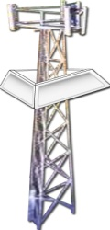


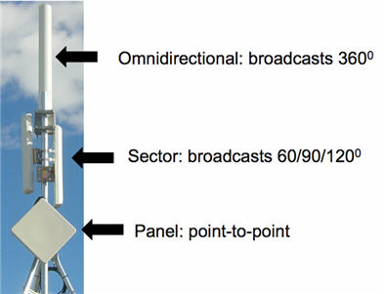
WiMAX (802.16)
punt-a-punt
Com 802.11 & mòbil: model d’estació base
  transmissions de/a estació base amb hosts dotats d’antena omnidireccional
  transmissions entre estacions base amb antenes punt-a-punt
A diferència de 802.11:
  rang ~ 6 milles (“més de ciutat que de cibercafè”)
  ~14 Mbps
punt-a-multipunt
Xarxes Sense fil i mòbils
6-<number>

Slide 34
Gestió dels enllaços de pujada i de baixada en WiMAX
Trama de transmissió
  subtrama d’enllaç de baixada: de l’estació base al node
  subtrama d’enllaç de pujada: del node a l’estació base
…
…
pream.
DL-
MAP
UL-
MAP
DL
burst 1
DL
burst 2
DL
burst n
Initial
maint.
request
conn.
SS #1
SS #2
SS #k
…
…
subtrama downlink
subtrama uplink
L’estació base informa els nodes qui serà el receptor (mapa de
downlink), qui serà l’emissor (mapa d’uplink), i quan es transmetrà
L’estàndard WiMAX facilita el mecanisme per gestionar-los, però no l’algorisme
Xarxes Sense fil i mòbils
6-<number>

Slide 35
Índex
6.1 Introducció
Sense fil
6.2 Enllaços sense fil, característiques
  CDMA
6.3 LANs sense fil segons IEEE 802.11 (“Wi-Fi”)
6.4 Accès mòbil a Internet
  arquitectura
  estàndards (p.e., GSM)
Mobilitat
6.5 Principis: adreçament i encaminament dels usuaris de mòbil
6.6 IP mòbil
6.7 Gestió de la mobilitat en xarxes de mòbils
6.8 Mobilitat i protocols de capes altes
6.9 Resum
Xarxes Sense fil i mòbils
6-<number>

Slide 36
Components de l’arquitectura de xarxa de cel.les
MSC
connecta les cel.les a la xarxa d’àrea extensa
administra la configuració de les cridades
gestiona mobilitat
cel.la
cobreix una àrea geogràfica
estació base (BS) anàleg als PA de 802.11
usuaris mòbils enllaçats a la xarxa mitjançant BS
interfície aèria: protocols de capa física i enllaç entre mòbil i BS
mobile
Switching
Center
Xarxa
telefònica
pública i
Internet
Centre de
commutacióde mòbils
xarxa cablejada
Xarxes Sense fil i mòbils
6-<number>

Slide 37
El primer salt en les xarxes de cel.les
Dos tècniques per a compartir l’espectre de ràdiofreqüència entre els mòbils i les estacions base
FDMA/TDMA combinades: divideix l’espectre de freqüència en canals, assignant quantums de temps a cada canal
CDMA: accès múltiple per codi
quantums de temps
bandes de
freqüència
Xarxes Sense fil i mòbils
6-<number>

Slide 38
Estàndards de mòbils
Sistemes 2G: canals de veu
TDMA IS-136: FDMA/TDMA combinades (EEUU)
GSM (sistema global per a comunicacions mòbils): FDMA/TDMA combinades
  Molt àmpliament desplegat
IS-95 CDMA: accès múltiple per codi
CDMA-2000
TDMA/FDMA
GPRS
EDGE
UMTS
No les poseu en un bol o
una sopa de lletres: féu ús
solament com a referència
IS-136
GSM
IS-95
Xarxes Sense fil i mòbils
6-<number>

Slide 39
Estàndards de mòbils
Sistemes 2.5 G: canals de veu i dades
Pels qui no poden esperar al servei 3G: extensions 2G
general paquet radio service (GPRS)
  Evolució del GSM
  Enviament de dades sobre canals múltiples (si disponible)
enhanced data rates for global evolution (EDGE)
  També evolucionat del GSM, fent ús de modulació realçada
  Nivells de dades fins a 384 K
CDMA-2000 (1ª fase)
  Nivells de dades fins a 144 K
  Evolució de l’IS-95
Xarxes Sense fil i mòbils
6-<number>

Slide 40
Estàndards de mòbils
Sistemes 3G: veu/dades
Servei universal de telecomunicacions mòbils (UMTS)
  Servei de dades: High Speed Uplink/Downlink paquet Access (HSDPA/HSUPA): 3 Mbps
CDMA-2000: CDMA en canals TDMA
  Servei de dades: 1xEvolution Data Optimized (1xEVDO) fins a 14 Mbps
Xarxes Sense fil i mòbils
6-<number>

Slide 41
Arquitectura de xarxa 2G (veu)
Sistema d’estació base (BSS)
MSC
BTS
BSC
G
xarxa
telefònica
pública
Passarel.la
MSC
Llegenda
Estació base de transmissió (BTS)
Estació base de control (BSC)
Centre de commutació de mòbils (MSC)
Subscriptors mòbils
Xarxes Sense fil i mòbils
6-<number>

Slide 42
Arquitectura de xarxa 2.5G (veu i dades)
MSC
BSC
G
xarxa
telefònica
pública
Passarel.la
MSC
G
Internet
pública
SGSN
Important: les noves xarxes mòbils
de dades operen en paral.lel
(excepte a la vora) amb les xarxes
mòbils de veu
xarxa de veu sense canvis al nucli
xarxa de dades opera en paral.lel
GGSN
Node de Suport GPRS del server (SGSN)
Node de Suport GPRS de la passarel.la (GGSN)
Xarxes Sense fil i mòbils
6-<number>

Slide 43
Índex
6.1 Introducció
Sense fil
6.2 Enllaços sense fil, característiques
  CDMA
6.3 LANs sense fil segons IEEE 802.11 (“Wi-Fi”)
6.4 Accès mòbil a Internet
  arquitectura
  estàndards (p.e., GSM)
Mobilitat
6.5 Principis: adreçament i encaminament dels usuaris de mòbil
6.6 IP mòbil
6.7 Gestió de la mobilitat en xarxes de mòbils
6.8 Mobilitat i protocols de capes altes
6.9 Resum
Xarxes Sense fil i mòbils
6-<number>

Slide 44
Què és mobilitat?
Espectre de mobilitat, des de la perspectiva de la xarxa:
cap mobilitat
alta mobilitat
Usuari de mòbil
sense fil que fa ús
sempre del mateix
punt d’accès
Usuari de mòbil, connectant/ desconnectant de la xarxa amb DHCP
Usuari de mòbil, que travessa diversos punts d’accès mentre manté connexions d’eixida (telèfon mòbil)
Xarxes Sense fil i mòbils
6-<number>

Slide 45

Mobilitat: vocabulari (1)
Xarxa pròpia: “llar” permanent del mòbil (p.e., 128.119.40/24)
Agent propi: entitat que executarà les funcions de mobilitat en nom del mòbil, quan aquest es troba lluny
xarxa
d’àrea extensa
Adreça permanent: adreça en la xarxa pròpia, sempre pot utilitzar-se per a contactar el mòbil
p.e., 128.119.40.186
corresponent
Xarxes Sense fil i mòbils
6-<number>

Slide 46
Mobilitat: vocabulari (2)
Xarxa visitada: xarxa on es troba actualment el mòbil (p.e., 79.129.13/24)
Adreça permanent: es manté constant (p.e., 128.119.40.186)
Adreça temporal: adreça en la xarxa visitada
(p.e., 79.129.13.2)
xarxa
d’àrea extensa
Agent temporal: entitat en la xarxa visitada que executarà les funcions de mobilitat en nom del mòbil.
Corresponent: desitja comunicar-se amb el mòbil
Xarxes Sense fil i mòbils
6-<number>

Slide 47



Com es contacta amb un amic “mòbil”
Pensa en una amiga que està continuament canviant d’adreça, com la trobaries?
Em pregunte on es trobarà Alice
Busques en totes les guies telefòniques?
Telefones els seus pares?
Esperes que ella et faça saber on es troba?
Xarxes Sense fil i mòbils
6-<number>

Slide 48
Sobre la Mobilitat
Si es gestiona per encaminament: els routers anuncien l’adreça permanent dels mòbils-nodes-in-residence per mig de canvis a la taula d’encaminament
  Les taules d’encaminament indiquen on es troba cada mòbil
  Sense canvis als hosts
Si la gestionen els hosts:
  Encaminament indirecte: la comunicació del corresponent al mòbil passa per l’agent propi, que la reenvia al temporal
  Encaminament directe: el corresponent obté l’adreça temporal del mòbil, i comunica directament amb ell
Xarxes Sense fil i mòbils
6-<number>

Slide 49
Sobre la Mobilitat
Si es gestiona per encaminament: els routers anuncien l’adreça permanent del mòbil-nodes-in-residence per mig de canvis a la taula d’encaminament
  Les taules d’encaminament indiquen on es troba cada mòbil
  Sense canvis als hosts
Si la gestionen els hosts:
  Encaminament indirecte: la comunicació del corresponent al mòbil passa per l’agent propi, que la reenvia al temporal
  Encaminament directe: el corresponent obté l’adreça temporal del mòbil, i comunica directament amb ell
no
escalable
a milions de
mòbils
Xarxes Sense fil i mòbils
6-<number>

Slide 50
Registre de la Mobilitat
xarxa pròpia
xarxa visitada
1
2
xarxa
d’àrea extensa
El mòbil contacta l’agent temporal a l’entrar a la xarxa visitada
L’agent temporal contacta amb l’agent propi: “aquest mòbil està resident en la meua xarxa”
Resultat final:
L’agent temporal reconeix el mòbil
L’agent propi coneix la ubicació del mòbil
Xarxes Sense fil i mòbils
6-<number>

Slide 51
Mobilitat Indirecta
L’agent temporal rep paquets, dirigits al mòbil
L’agent propi intercepta paquets, dirigits a l’agent temporal
xarxa
visitada
xarxa
pròpia
3
xarxa
d’àrea extensa
2
1
El corresponent envia paquets dirigits a l’adreça permanent del mòbil
4
El mòbil respón directament al corresponent
Xarxes Sense fil i mòbils
6-<number>

Slide 52
Reflexions sobre Mobilitat Indirecta
El mòbil fa ús de dues adreces:
  adreça permanent: utilitzada pel corresponent (des d’ací la posició del mòbil és transparent al corresponent)
  adreça temporal: utilitzada per l'agent propi per a enviar datagrames al mòbil
Les funcions de l’agent temporal les pot executar el propi mòbil
Encaminament triangular: corresponent-home-xarxa-mòbil
  ineficient si el
  corresponent i el mòbil
  estàn a la mateixa xarxa
Xarxes Sense fil i mòbils
6-<number>

Slide 53
Desplaçament entre xarxes
Si un usuari de mòbil es desplaça a una altra xarxa
  Es registra amb un nou agent temporal
  L’agent temporal es registra amb l’agent propi
  L'agent propi actualitza l’adreça temporal del mòbil
  Els paquets continuen adreçant-se al mòbil (però a travès d’una nova adreça temporal)
La mobilitat és transparent al canvi de xarxes visitades: les connexions es poden mantenir durant els desplaçaments!
Xarxes Sense fil i mòbils
6-<number>

Slide 54
Mobilitat Directa
L’agent temporal rep paquets, dirigits al mòbil
El corresponent es comunica amb l’agent temporal
xarxa
visitada
xarxa
pròpia
4
xarxa
d’àrea extensa
2
3
El corresponent demana i rep l’adreça temporal del mòbil
1
4
El mòbil respón directament al corresponent
Xarxes Sense fil i mòbils
6-<number>

Slide 55
Reflexions sobre Mobilitat Directa
Soluciona el problema de l’encaminament triangular
No és transparent al corresponent: el corresponent ha d’aconseguir l’adreça temporal de l’agent local
  Què passa si el mòbil canvia de xarxa visitada?
Xarxes Sense fil i mòbils
6-<number>

Slide 56
Més sobre Mobilitat Directa
agent temporal inicial: AT de la primera xarxa visitada
Les dades sempre enrutaran a travès d’ell
Quan el mòbil es desplaça: el nou AT gestiona el rebre les dades des de l’antic AT (encadenament)
xarxa visitada visitada a l’inici de la sessió
agent
temporal
inicial
xarxa
d’àrea extensa
2
1
4
5
3
nova
xarxa
visitada
agent del
corresponent
nou agent
temporal
corresponent
Xarxes Sense fil i mòbils
6-<number>

Slide 57
Índex
6.1 Introducció
Sense fil
6.2 Enllaços sense fil, característiques
  CDMA
6.3 LANs sense fil segons IEEE 802.11 (“Wi-Fi”)
6.4 Accès mòbil a Internet
  arquitectura
  estàndards (p.e., GSM)
Mobilitat
6.5 Principis: adreçament i encaminament dels usuaris de mòbil
6.6 IP mòbil
6.7 Gestió de la mobilitat en xarxes de mòbils
6.8 Mobilitat i protocols de capes altes
6.9 Resum
Xarxes Sense fil i mòbils
6-<number>

Slide 58
IP mòbil
RFC 3344
Té moltes característiques que ja hem vist:
  agents propis, agents temporals, registre de l’agent temporal, adreces temporals, encapsulament (un paquet dins d’un altre paquet)
Tres components a estandarditzar:
  Encaminament indirecte de datagrames
  Descobriment de l’agent
  Registre amb l’agent propi
Xarxes Sense fil i mòbils
6-<number>

Slide 59
Mobilitat Indirecta amb IP mòbil
paquet de l’agent temporal al mòbil
paquet enviat per l'agent propi a l’agent temporal: un paquet dins d’un altre paquet
dest: 128.119.40.186
dest: 79.129.13.2
dest: 128.119.40.186
adreça permanent: 128.119.40.186
adreça temporal: 79.129.13.2
dest: 128.119.40.186
paquet enviat pel corresponent
Xarxes Sense fil i mòbils
6-<number>

Slide 60
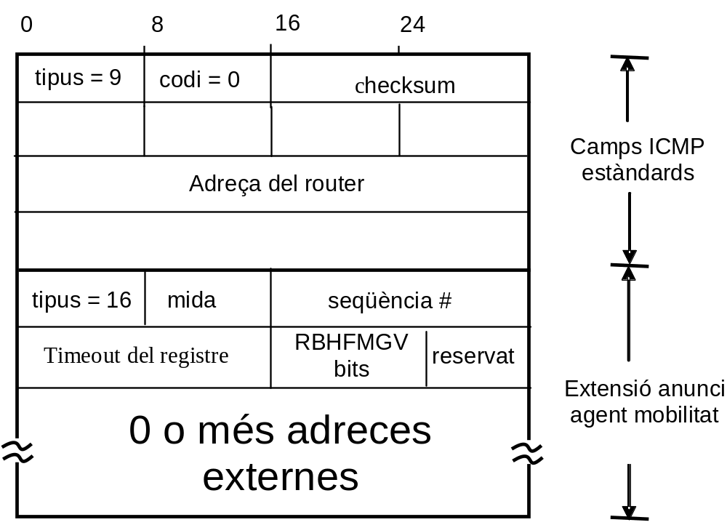
Descobriment de l’agent amb IP mòbil
Anunci d’agent: agents temporal/propi anuncien el servei per difusió de missatges ICMP (camp tipus = 9)
bits H,F: agent propi i/o temporal
bit R: registre obligatori
Xarxes Sense fil i mòbils
6-<number>

Slide 61
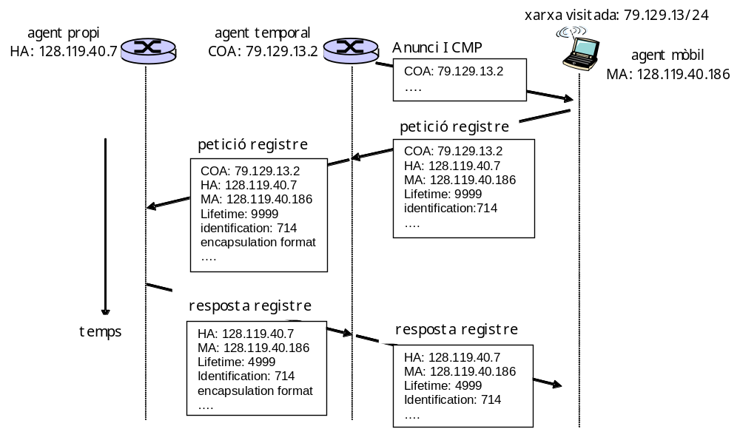
Registre amb IP mòbil
Xarxes Sense fil i mòbils
6-<number>

Slide 62

Components de l’arquitectura de xarxa de mòbils
recorda:
corresponent
xarxa
telefònica
pública cablejada
MSC
MSC
MSC
MSC
MSC
Diferents xarxes de mòbils,
operades per proveïdors diferents
Xarxes Sense fil i mòbils
6-<number>

Slide 63
Gestió de la Mobilitat en xarxes de mòbils
Xarxa pròpia: xarxa del proveïdor de telefonia mòbil al que està subscrit l’usuari (p.e., Movistar, Orange, Vodafone)
  registre d’ubicació local (HLR): base de dades en la xarxa pròpia que contè el número permanent del telèfon mòbil, informació del perfil (serveis, preferències, facturació), informació de la seua ubicació actual (pot ser una altra xarxa)
Xarxa visitada: xarxa on està connectat actualment el mòbil
  registre d’ubicació dels visitants (VLR): base de dades amb una entrada per cada usuari que està actualment connectat dins de la xarxa
  Podria ser la xarxa pròpia
Xarxes Sense fil i mòbils
6-<number>

Slide 64
Encaminament Indirecte a Mòbil (GSM)
HLR
xarxa
pròpia
2
corresponent
Mobile
Switching
Center
Local
MSC local consulta HLR,
obté el número itinerant
del mòbil en la xarxa visitada
1
telefonada
encaminada a
la xarxa pròpia
3
xarxa telefònica pública
commutada
VLR
Mobile
Switching
Center
4
MSC local enllaça amb
MSC de la xarxa visitada
usuari
mòbil
MSC de la xarxa visitada completa la
cridada al mòbil a travès d’una estació base
xarxa
visitada
Xarxes Sense fil i mòbils
6-<number>

Slide 65
Canvi de BSS amb MSC compartit (GSM)
Objectiu del canvi de BSS: encaminar la telefonada per una nova estació base (sense cap interrupció)
Raons del canvi:
  El senyal del/al nou BSS és més fort (mantenint connectivitat, reduint consum de bateria)
  Balanç de càrregues: alliberar canal del BSS original
  GSM no determina per què s’ha de fer el canvi (política), solament com (mecanisme)
El canvi és iniciat pel BSS original
VLR
Mobile
Switching
Center
camí
antic
camí
nou
antic BSS
nou BSS
Xarxes Sense fil i mòbils
6-<number>

Slide 66
Canvi de BSS amb MSC compartit (GSM)
1. antic BSS informa MSC de canvi imminent, facilita la llista d’1⁺ nous BSS
2. MSC configura la ruta (assigna recursos) al nou BSS
3. nou BSS assigna un canal de ràdio per a ser utilitzat pel mòbil
4. nou BSS avisa MSC, antic BSS: a punt
5. antic BSS informa mòbil: executant canvi a nou BSS
6. mòbil avisa al nou BSS per a que active el canal assignat
7. mòbil avisa a l’MSC a travès del nou BSS: canvi complet. MSC reencamina les telefonades
8 MSC allibera recursos de l’antic BSS
VLR
Mobile
Switching
Center
4
2
1
8
7
3
antic BSS
5
6
nou BSS
Xarxes Sense fil i mòbils
6-<number>

Slide 67
Canvi de BSS amb MSC diferent (GSM)
MSC inicial: primer MSC visitat durant la telefonada
  La telefonada es manté encaminada a travès del MSC inicial
Els nous MSC van afegint-se al final de la cadena MSC mentre el mòbil es desplaça a un nou MSC
IS-41 permet opcionalment la minimització de ruta amb cadenes multiMSC més curtes
xarxa pròpia
corresponent
Home MSC
MSC inicial
PSTN
MSC
MSC
MSC
(a) abans del canvi
Xarxes Sense fil i mòbils
6-<number>

Slide 68
Canvi de BSS amb MSC diferent (GSM)
MSC inicial: primer MSC visitat durant la telefonada
  La telefonada es manté encaminada a travès del MSC inicial
Els nous MSC van afegint-se al final de la cadena MSC mentre el mòbil es desplaça a un nou MSC
IS-41 permet opcionalment la minimització de ruta amb cadenes multiMSC més curtes
xarxa pròpia
corresponent
Home MSC
MSC inicial
PSTN
MSC
MSC
MSC
(b) després del canvi
Xarxes Sense fil i mòbils
6-<number>

Slide 69
Mobilitat: GSM versus IP mòbil
element GSM |  | Comentari sobre l’ element GSM | element IP mòbil
Sistema local | xarxa a la que pertany el número permanent del telèfon mòbil de l’usuari |  |  | Xarxa pròpia
Gateway Mobile Switching Center o “MSC local”. Registre d’ubicació local (HLR) | MSC local: punt de contacte per obtenir l’adreça del mòbil. HLR: base de dades en la xarxa pròpia que conté el número permanent de telèfon, informació del perfil, ubicació actual del mòbil, informació de la subscripció |  |  | Agent propi
Sistema visitat | xarxa diferent de la pròpia on es troba actualment el mòbil connectat |  |  | Xarxa visitada
Visited Mobile services Switching Center. Registre d’ubicació dels visitants (VLR) | MSC extern: responsable de configurar les telefonades a/des dels nodes de mòbil en cel.les associades amb MSC. VLR: base de dades temporal del sistema visitat, conté informació de cada usuari de mòbil visitant |  |  | agent temporal
Número itinerant d’estació mòbil (MSRN), o “número itinerant” | adreça d’encaminament per al segment de telefonada entre MSC local i MSC visitada, oculta al mòbil i al corresponent. |  |  | adreça temporal
Xarxes Sense fil i mòbils
6-<number>

Slide 70
Sense fil i Mobilitat: Impacte sobre el protocols de capa alta
Lògicament, l’impacte hauria de ser mínim …
  El model de servei d’esforç màxim es manté sense canvis
  TCP i UDP poden (i ho fan) executar-se en equips sense fil i mòbils
… però amb una actuació prudent:
  Pèrdues o retards de paquets per errors de bit (paquets descartats, retards per retransmissions entre capes), i canvis de BSS
  TCP interpreta les pèrdues com congestió, reduirà la finestra de congestió sense ser necessari
  Augment dels retards per a trànsit en temps real
  Ample de banda limitat dels enllaços sense fil
Xarxes Sense fil i mòbils
6-<number>

Slide 71
Xarxes Sense fil i Mòbils: Resum
Sense fil
enllaços sense fil:
  capacitat, distància
  Emparellaments de canal
  CDMA
IEEE 802.11 (“Wi-Fi”)
  CSMA/CA reflecteix les característiques dels canals sense fil
Accès per cel.les
  arquitectura
  estàndards (p.e., GSM, CDMA-2000, UMTS)
Mobilitat
Principis: adreçament i encaminament a usuaris mòbils
  Xarxes pròpies i visitades
  Encaminament directe i indirecte
  Adreces externes
Casos estudiats
  IP mòbil
  Mobilitat en GSM
Impacte sobre els protocols de capa alta
Xarxes Sense fil i mòbils
6-<number>

